Slide 1

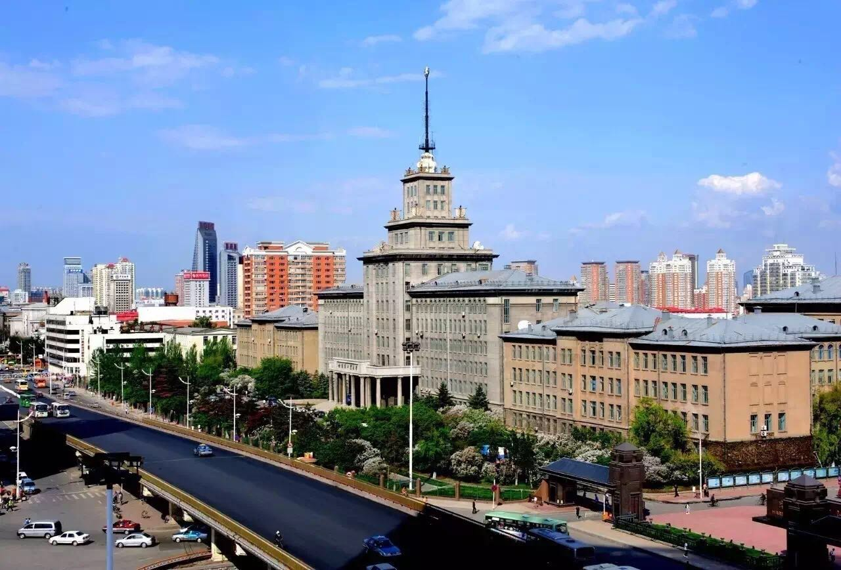

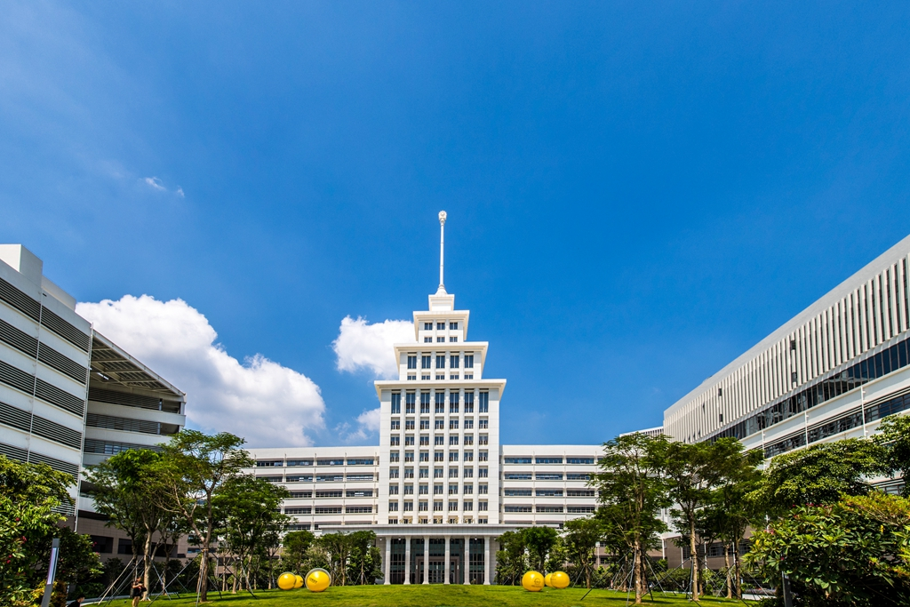


第1章：设置Python环境
以使用 uv 为例

Slide 2
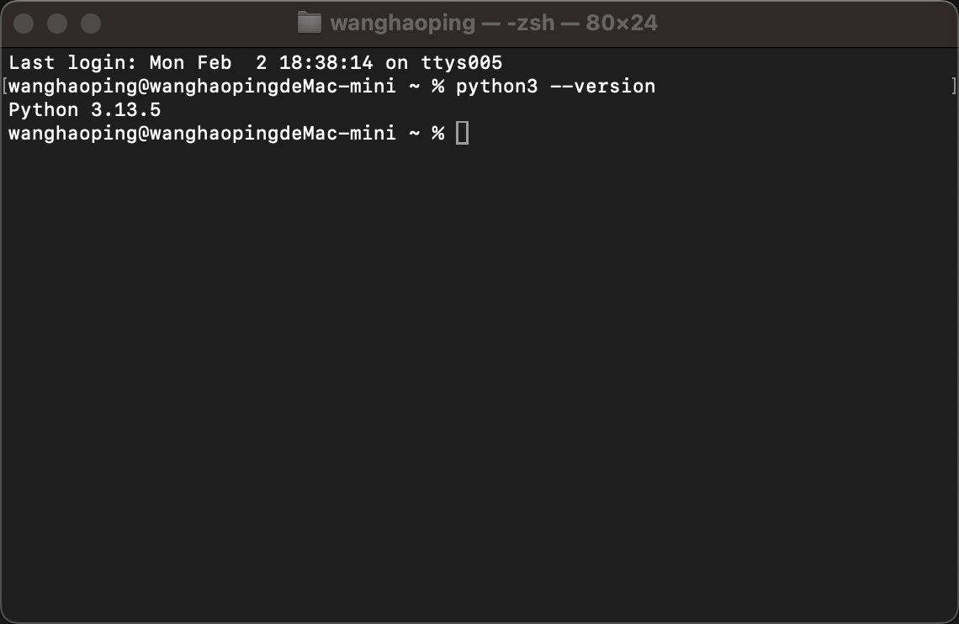
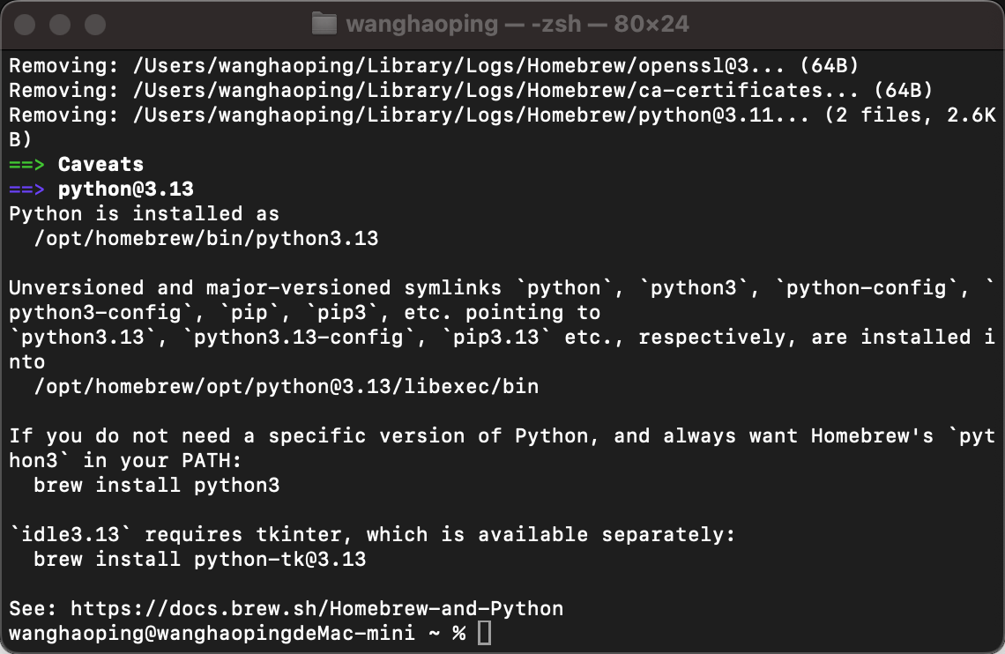
安装 Python
打开终端，使用命令 python --version 或 python3 --version 检查版本。
如果未安装Python或版本较旧，使用命令进行安装：
· Linux：
sudo apt update
sudo apt install python3.13 python3.13-venv python3.13-dev
· Mac：
brewinstallpython@3.13
· Windows：
请从官方网站下载并运行安装程序：https://www.python.org/downloads/

Slide 3
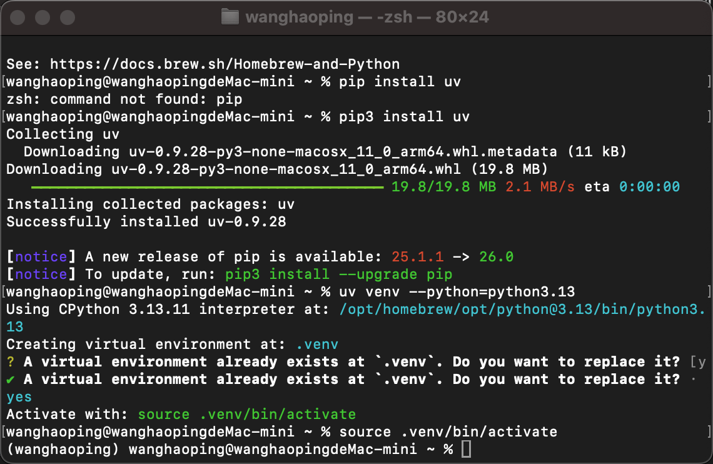
创建虚拟环境
· 安装uv
pip install uv. 或 pip3 install uv
· 创建虚拟环境
uv venv --python=python3.13
· 激活虚拟环境
source .venv/bin/activate
如果使用的是 Windows系统，可能需要将上面的命令替换为 `source .venv/Scripts/activate` 或 `.venv/Scripts/activate`
可以执行 deactivate 命令来停用环境

Slide 4
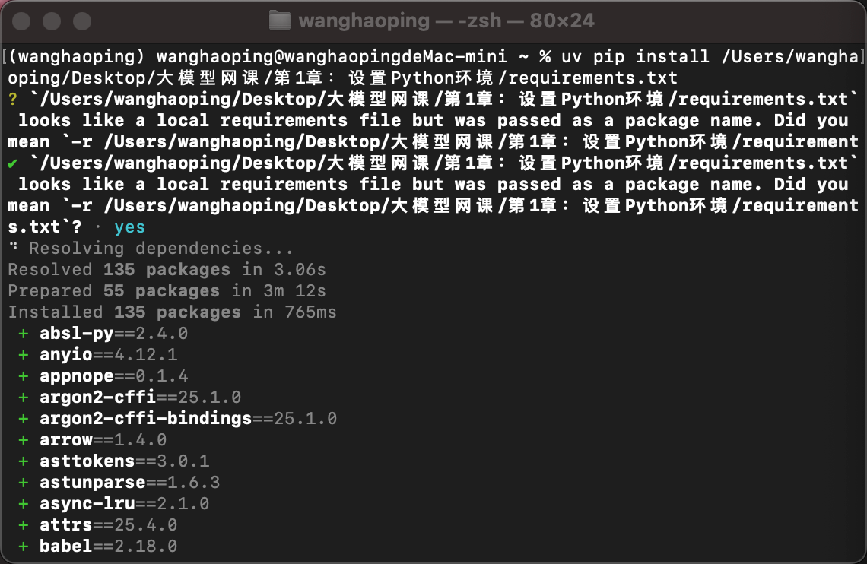
安装包
在激活虚拟环境后，可以使用 uv pip 安装所需的包。
例如：
uv pip install numpy pandas 或
uv pip install #your file path
注：仓库提供了requirement.txt，可以直接下载好后续代码需要使用的包

Slide 5
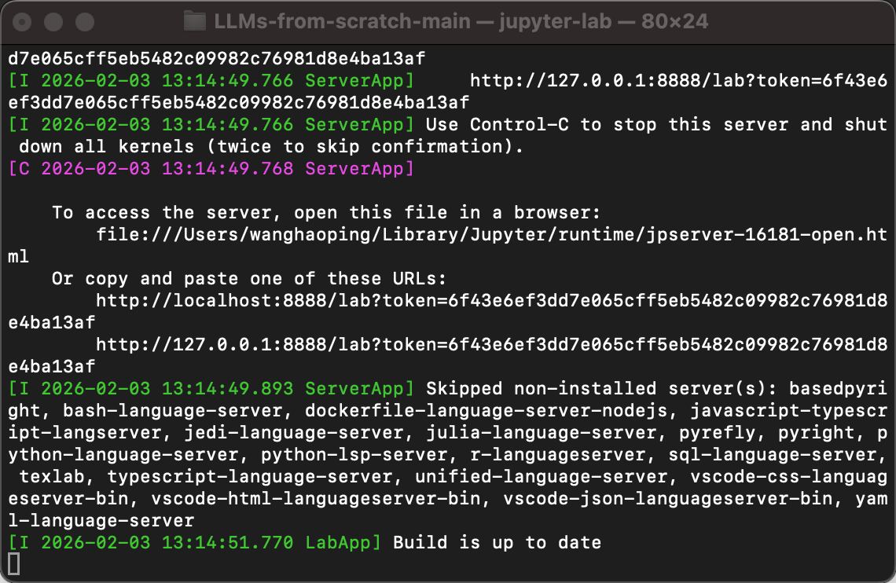
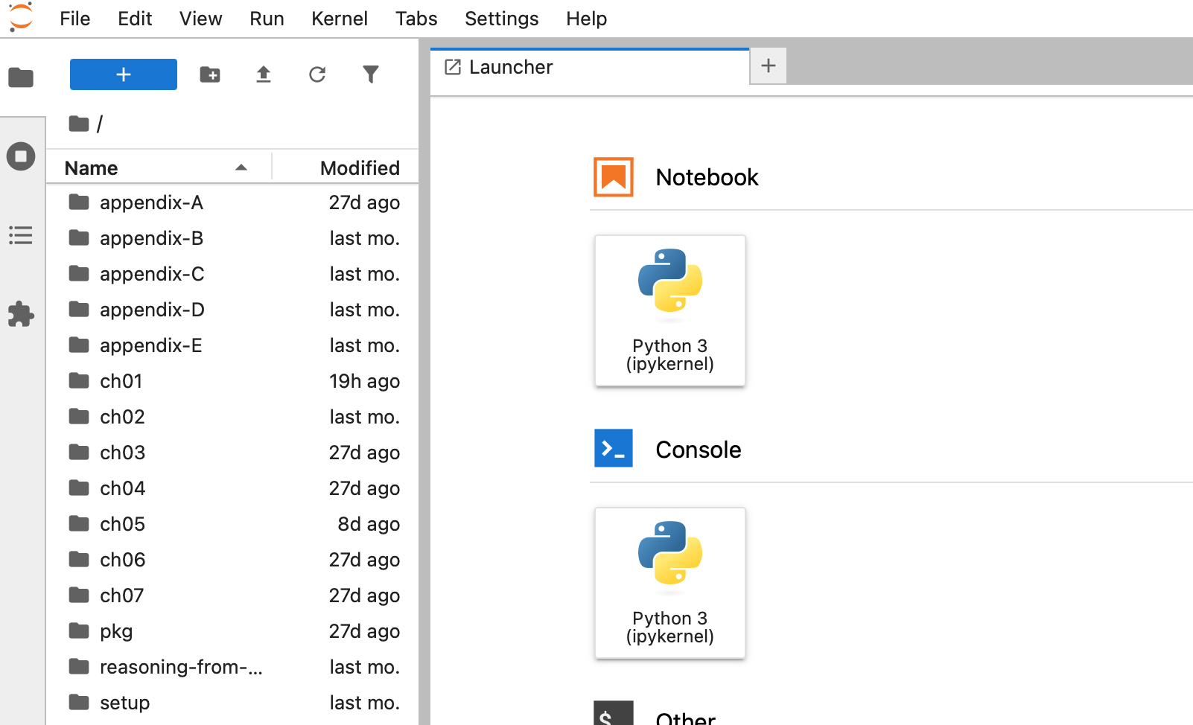
开始写代码
运行 `jupyter lab` 命令可直接启动 Jupyter Lab
常用的编译工具：
VScode：https://code.visualstudio.com
PyCharm：https://www.jetbrains.com/pycharm/
Jupyter Notebook：https://jupyter.org
Google colab：https://colab.google
Kaggle：https://www.kaggle.com/code
GitHub Codespaces：https://github.com/features/codespaces

